Slide 1

08.1-1
블루투스
블루투스 제어
아두이노 포트를 통하여 신호를 입력해 하는 방법에 대해서 알아 봅니다.

Slide 2
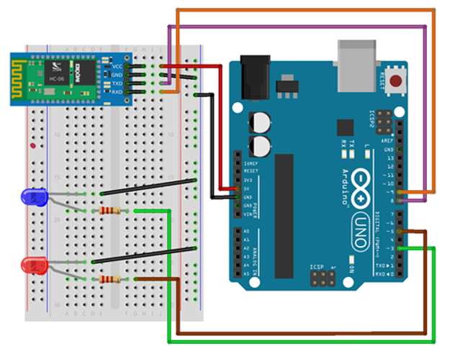
08.1-1
블루투스
아두이노의 블루투스 LED 제어

Slide 3
08.1-1
블루투스
예제코드
void loop() {
char val = bluetooth.read();
if(bluetooth.available()){
Serial.write(bluetooth.read());
}
if(val == 'a') {
digitalWrite(3, HIGH);
}
if(val == 'b') {
digitalWrite(5, HIGH);
}
if(val == 'c') {
digitalWrite(3, LOW);
digitalWrite(5, LOW);
}
}
blue_02
#include <SoftwareSerial.h>
#define BT_RXD 8
#define BT_TXD 7
SoftwareSerial bluetooth(BT_RXD, BT_TXD);
void setup() {
Serial.begin(9600);
bluetooth.begin(9600);
Serial.println("START");
pinMode(3, OUTPUT);
pinMode(5, OUTPUT);
}

Slide 4
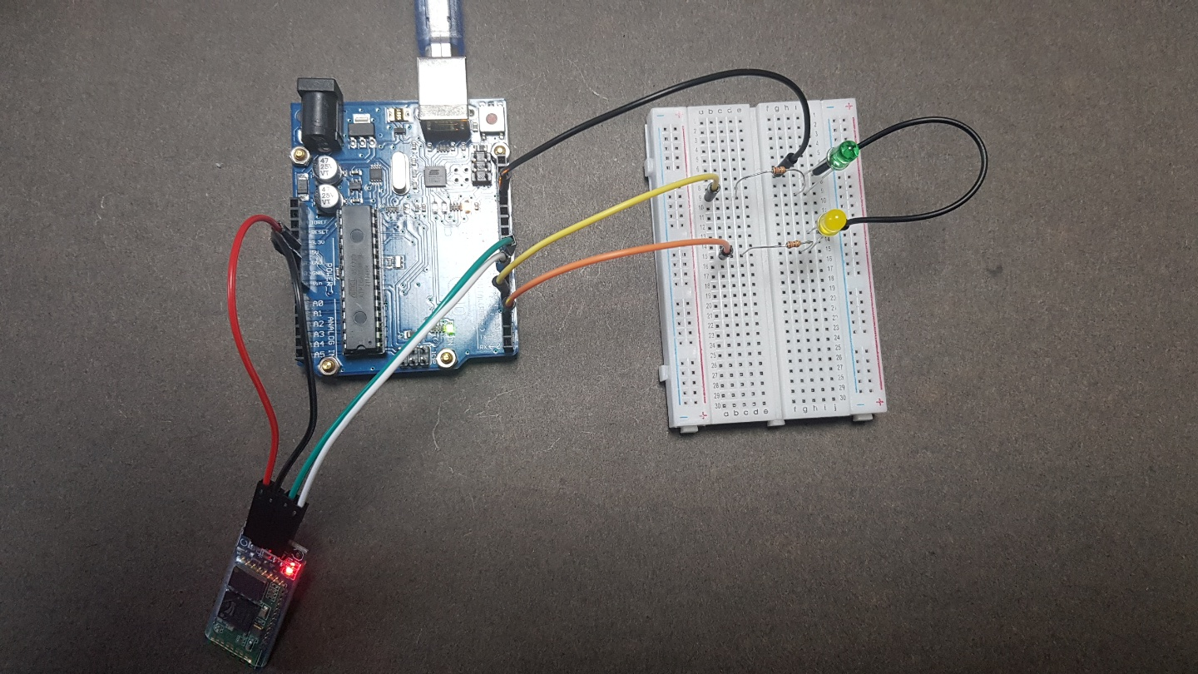
08.1-1
블루투스

Slide 5
08.1-1
블루투스

